Slide 1

Securizarea conexiunii
SSL & TLS

Slide 2
Obiective
De ce vrem să criptăm conexiunea?
Cum funcționează protocoalele SSL/TLS?
Cum le putem folosi în practică?

Slide 3
Nevoia de securitate
De ce vrem să criptăm conexiunea?

Slide 4
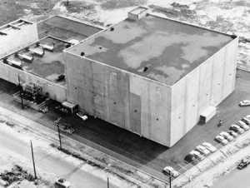
De ce avem nevoie de securitate?
Rețele de calculatoare au fost folosite la început în scop militar.
Nu aveau nevoie de criptare, erau foarte bine securizate fizic și operate de personal autorizat.
Semi-Automatic Ground Environment, una din primele rețele folosite în scop militar.

Slide 5
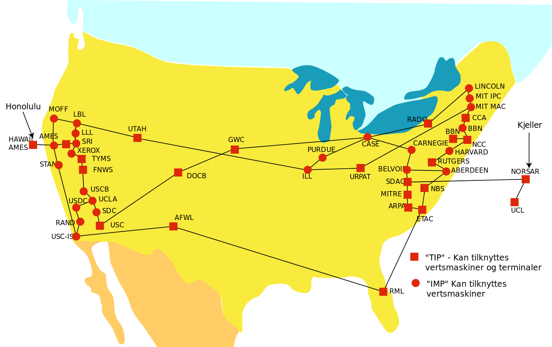
De ce avem nevoie de securitate?
Prima rețea distribuită geografic a fost ARPANET.
Aici au apărut primele metode de criptare a conexiunii.

Slide 6






De ce avem nevoie de securitate?
Protocoalele criptografice stau la baza serviciilor oferite de internetul modern:
Navigare sigură pe internet
Comunicare privată
E-mail
Virtual Private Network
E-commerce
Online banking

Slide 7
Protocoalele de criptare a conexiunii
Cum funcționează SSL/TLS?

Slide 8
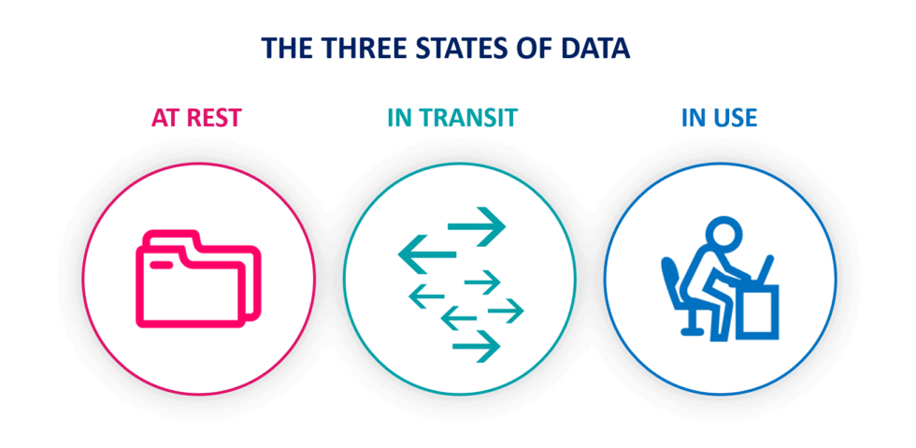
La ce nivel acționează?
Criptarea memoriei
Criptarea disk-ului
Protocoalele de criptare pe rețea protejează datele exclusiv pe durata transportului.
Cum sunt protejate datele înainte de a fi transmise, și cum sunt procesate după ce sunt recepționate, depinde de alte sisteme.
Sursa imaginii
Criptarea conexiunii

Slide 9
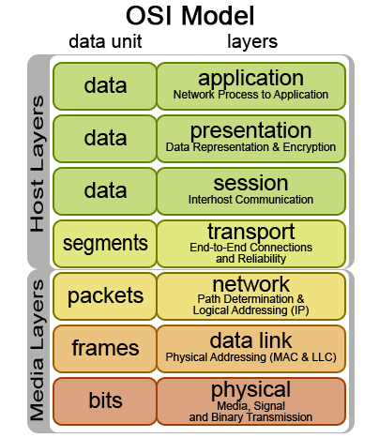
La ce nivel acționează?
SSH
SSL/TLS
Criptarea se poate realiza la mai multe nivele ale stivei OSI.
IPsec
MACsec
Sursa imaginii

Slide 10
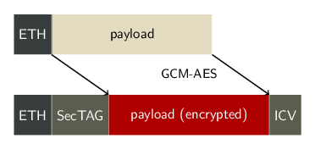
Medium Access Control Security (MACsec)
Oferă criptare la nivel de data link layer.
Funcționează doar pentru LAN prin cablu ethernet.
Sursa imaginii

Slide 11
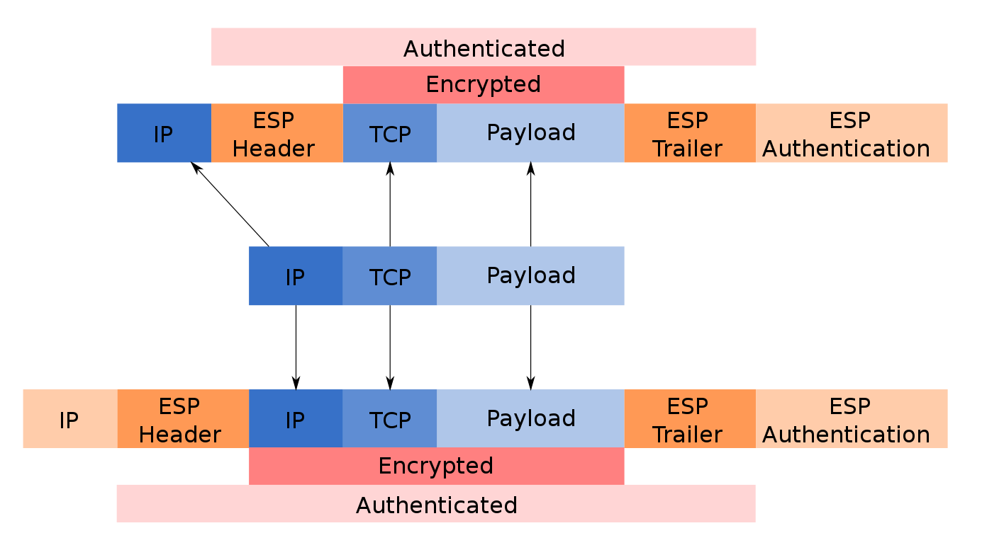
Internet Protocol Security (IPsec)
Oferă criptare la nivel de network layer.
Necesită autentificare mutuală (nu doar server-ul trebuie să prezinte un certificat, ci și clientul).
Este folosit de obicei pentru criptarea conexiunii în cadrul unui VPN.
Sursa imaginii

Slide 12
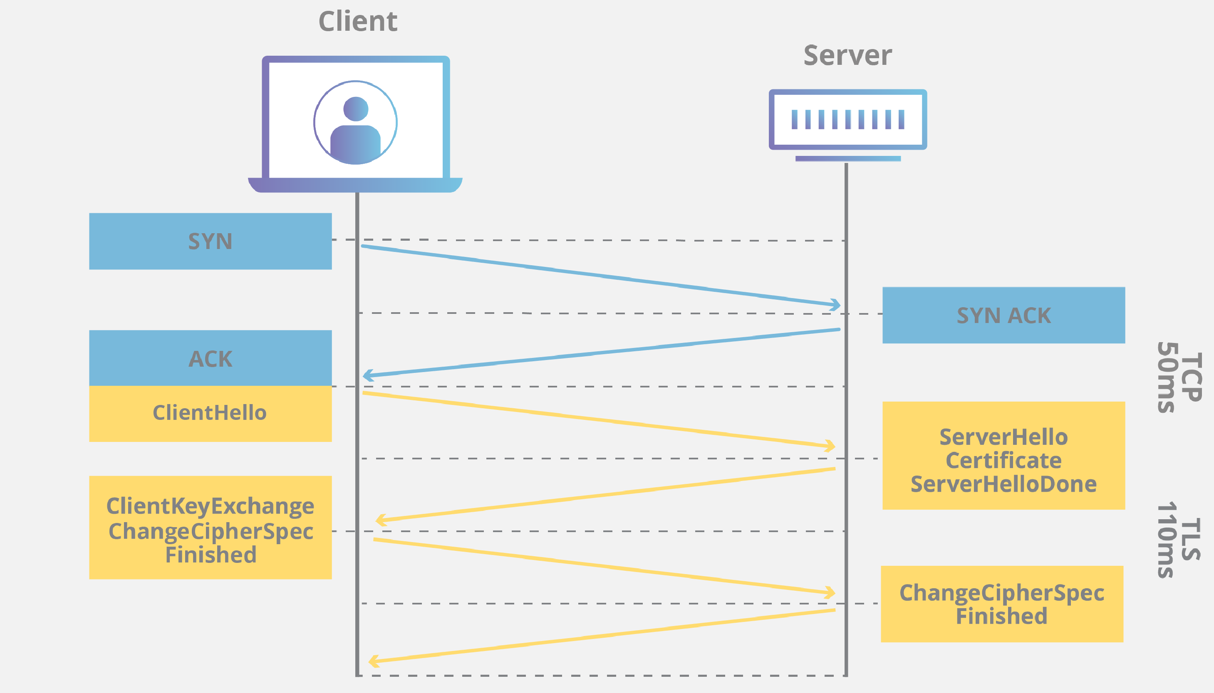
Secure Socket Layer (SSL) Transport Layer Security (TLS)
Realizează criptarea peste o conexiune TCP, la nivelul de session/presentation layer.
Doar serverul trebuie să se autentifice.
Este suportat de marea majoritate a browserelor web.
Sursa imaginii

Slide 13
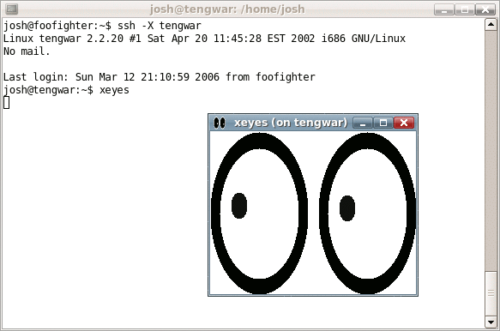
Secure Shell (SSH)
Realizează criptarea la nivel de application layer.
Permite conectarea la servere și transmiterea de comenzi către acestea de la distanță.
De asemenea, se poate securiza orice serviciu pe rețea folosind SSH tunneling.
Sursa imaginii

Slide 14
Transport Layer Security

Slide 15


Ce ne oferă TLS?
Confidențialitate
Integritate
Nimeni nu are acces la informațiile transmise între client și server.
Se detectează orice modificare a datelor în timpul transportului.
Autenticitate
Serverul la care ne conectăm este validat de o autoritate.

Slide 16




Criptarea datelor
Putem pleca de la un cifru criptografic existent.

Slide 17
Criptarea datelor
Problema este că trebuie ca ambele părți să aibă o cheie secretă comună.

Slide 18
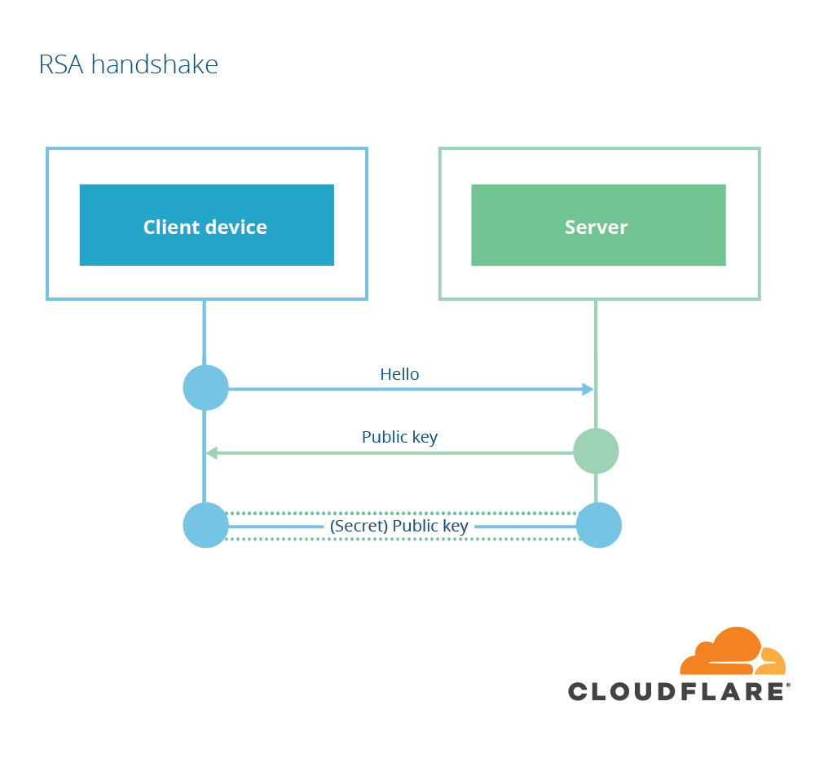
Schimb de chei prin RSA
RSA (Rivest-Shamir-Adleman) este un sistem de criptare asimetric.
Sursa imaginii

Slide 19
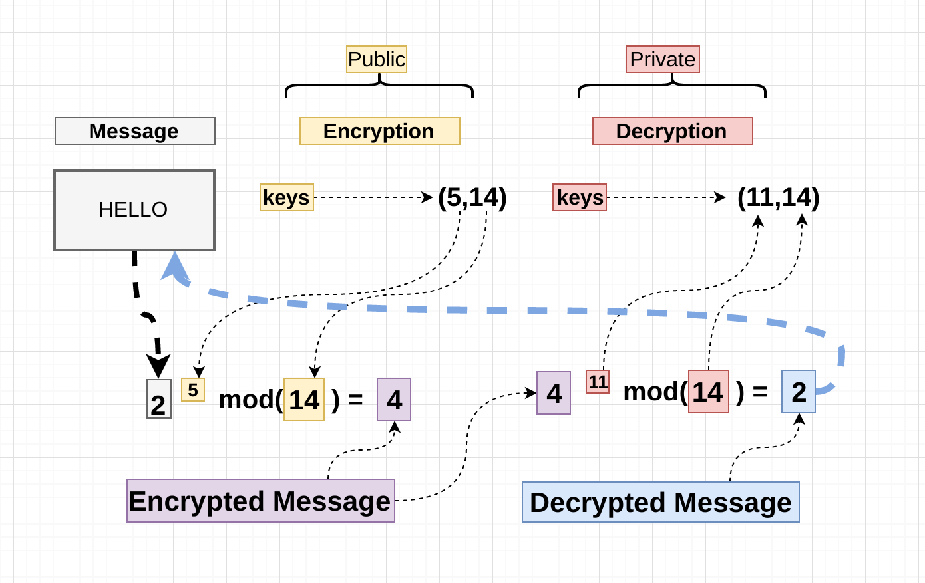
How does RSA work?

Slide 20
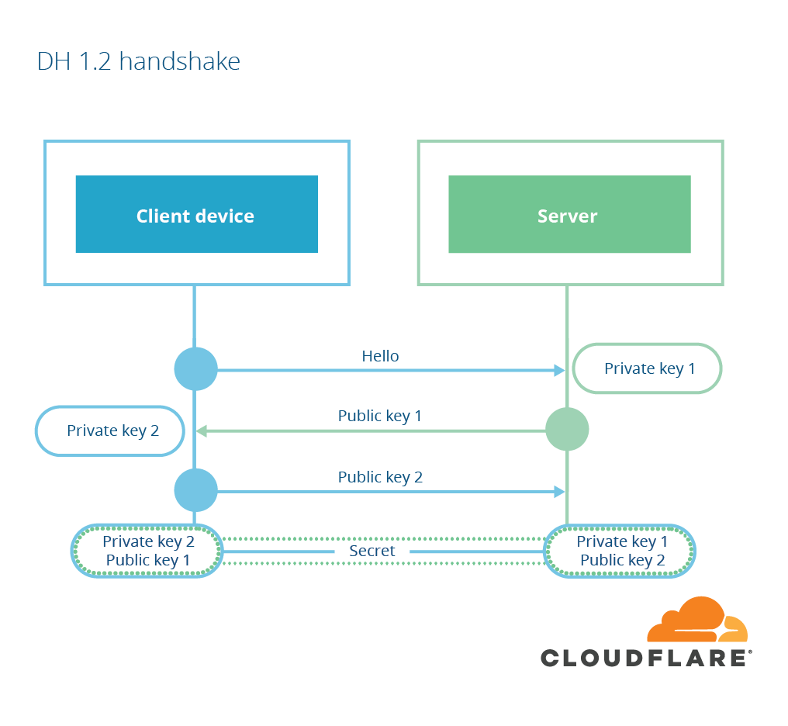
Schimb de chei prin algoritmul Diffie-Hellman
Algoritmul DH permite clientului și serverului să ajungă la o cheie secretă comună folosind un canal de comunicare public.
Sursa imaginii

Slide 21
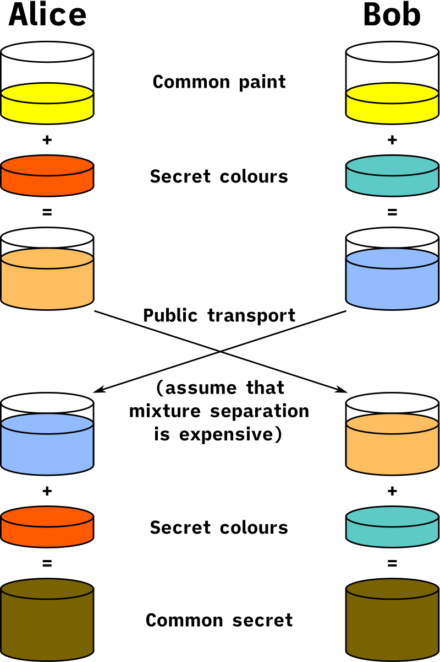
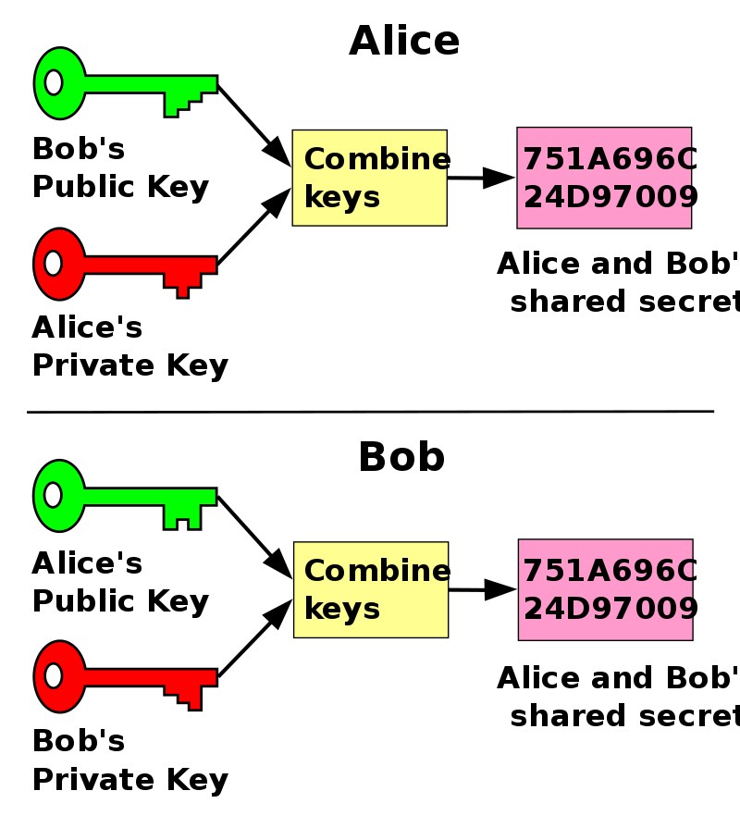
Sursa imaginii
Sursa imaginii

Slide 22



Autentificarea
Sistemul descris până acum este vulnerabil la atacuri de tipul man-in-the-middle.
Clientul crede că realizează o conexiune criptată direct cu serverul, și viceversa, dar ei sunt de fapt intermediați de un atacator.

Slide 23
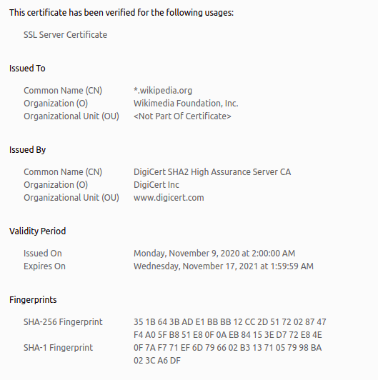
Autentificarea
Soluția vine din criptografia cu cheie publică, sub forma certificatelor X.509.

Slide 24
Suita de cifruri folosite
Protocolul folosit (și versiunea acestuia): TLS 1.3
Cifrul pentru criptarea datelor: AES-256 (Advanced Encryption Standard cu cheie de 256 de biți)
Modul de lucru al cifrului: GCM (Galois Counter Mode)
Cod de autentificare a mesajului: SHA384 (Secure Hashing Algorithm, output de 384 biți)
Algoritm de schimb de chei: Diffie-Helman cu chei efemere (singurul permis în TLS 1.3)

Slide 25
Securizarea conexiunii în practică

Slide 26
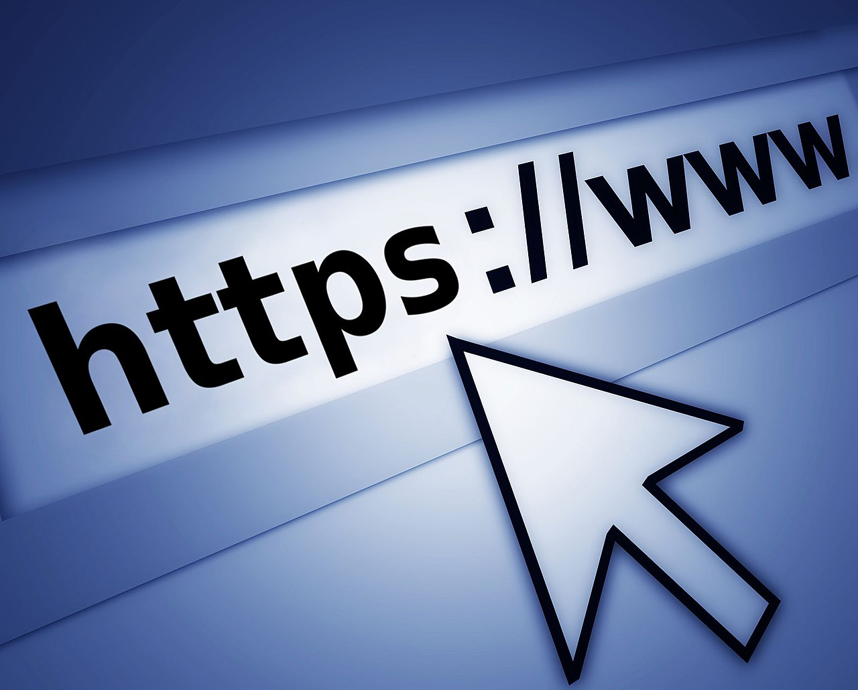
Hypertext Transfer Protocol Secure (HTTPS)
HTTPS este o extensie a protocolului HTTP, care înlocuiește conexiunea TCP necriptată cu una securizată.
Este cunoscut și ca HTTP over TLS (în trecut HTTP over SSL).
Sursa imaginii

Slide 27
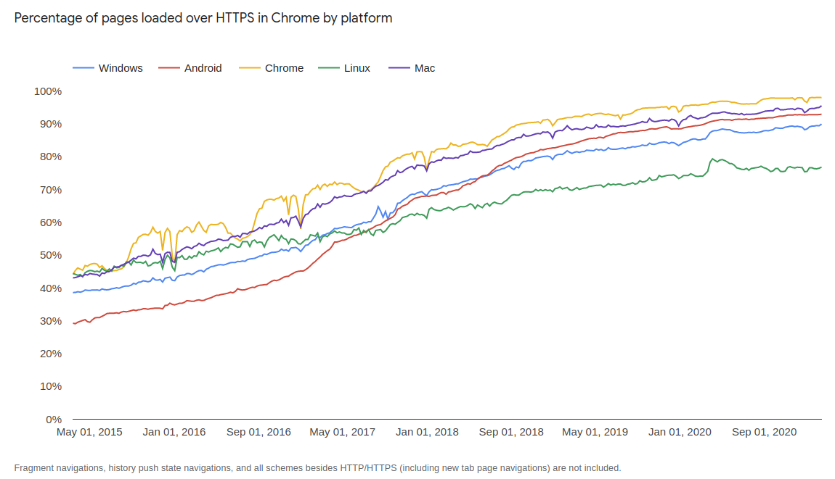
Rata de adopție HTTPS
Sursa imaginii

Slide 28

Obținerea unui certificat gratuit prin Let's Encrypt
Let's Encrypt este o autoritate de certificare non-profit, care oferă gratuit certificate TLS.
Ei pot face asta cu costuri reduse folosind un mod automat de emitere a certificatelor, numit Automatic Certificate Management Environment (ACME).

Slide 29
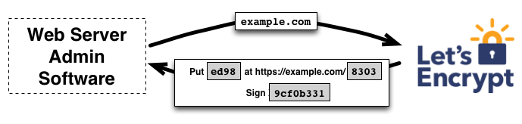
Protocolul ACME
Primul pas este ca autoritatea emitentă să verifice că serverul chiar deține domeniul pentru care cere emiterea certificatului.
Face asta trimițându-I un challenge serverului, cum ar fi să pună la dispoziție o valoare la un anumit URL.

Slide 30
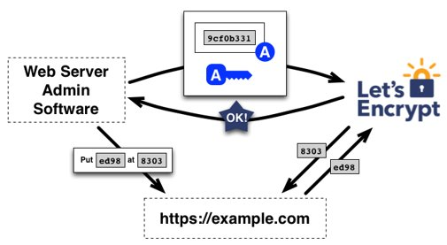
Protocolul ACME
După ce serverul face modificările cerute, notifică autoritatea de certificare, care la rândul ei verifică îndeplinirea challenge-ului.

Slide 31
Obținerea unui certificat gratuit prin Let's Encrypt
Majoritatea serverelor pot fi configurate ușor să obțină sau să reînnoiască un certificat prin Let's Encrypt.
Exemplu pentru NGINX

Slide 32

DNSSEC
Domain Name System Security Extensions (DNSSEC) sunt o serie de extensii implementate peste sistemul DNS, care garantează integritatea datelor.
Se folosește criptografia cu cheie publică, la fel ca la protocolul TLS. În comparație cu acesta, nu se ascund datele transferate pe rețea.

Slide 33
Exemple DNSSEC
drill -DT sigfail.verteiltesysteme.net @1.1.1.1
drill -DT sigok.verteiltesysteme.net @1.1.1.1

Slide 34

Q&A

